Slide 1

数理逻辑课程设计
SMT 软件模型检测
四种验证算法的原理与实验
CPAchecker 工具搭建与代码案例分析
凌嘉日 李健 米佳硕
西安电子科技大学 2026年10月
Notes:
本次汇报统一采用报告的5GB正式实验：任务总内存5000 MB，Java堆3000M，50任务×4算法。原理依据2016 VSTTE论文；案例补充导出仅解释机制，不替代正式结果。

Slide 2
目录
第一章
SMT 验证框架与算法原理
CPAchecker 与统一公式表示，四种算法及其证明依据
第二章
实验环境构建与结果分析
实验环境、配置与目录、200 次正式运行结果
第三章
典型程序的验证过程
T21 错误路径与资源终止、T31 安全证明
Notes:
按三个章节组织汇报，每章开始前单独设置章节页。第一章从程序公式表示讲到四种算法，明确谓词抽象和Impact都使用插值，但使用方式不同。第二章依照已有实际运行记录说明工具搭建和实验结果。第三章结合案例代码分析反例和安全证明。
资料来源：https://www.sosy-lab.org/research/pub/2016-VSTTE.SMT-based_Software_Model_Checking_An_Experimental_Comparison_of_Four_Algorithms.pdf，第2节。

Slide 3
第一章
SMT 验证框架与算法原理
Notes:
本章依次说明 CPAchecker 和论文的统一公式框架、BMC、k归纳、Craig插值、谓词抽象、Impact，最后对照各方法的证明依据。插值同时服务于后两种方法，区别是谓词精度更新与节点公式加强。

Slide 4
论文总览
Notes:
本章介绍5GB报告的运行环境、工具及数据目录、复现命令、资源配置及200次正式结果。

Slide 5
四种验证算法
Notes:
依据论文第2节 CFA 和 ABE 小节。CFA 节点表示程序位置，边表示赋值、条件或函数相关操作；ARG 是分析对控制流的展开，可出现同一程序位置的多个分析状态。ABE 将程序位置、入口抽象公式、块内路径公式组合，允许配置何时抽象以及展开界限。BMC 从程序入口使用一个无界大小的块，k归纳基础从入口、归纳步骤从循环头构造一个块。两种方法核心不进行谓词抽象计算，入口抽象公式为true。谓词抽象和Impact在论文实验中均在循环头结束块；进入下一块时路径公式重置为true，保留或精化抽象公式。三元信息这里只给符号定义，不把展示顺序冒充论文图中的三元组顺序。工具的最终任务是验证给定安全性质，不保证程序终止。
资料来源：https://www.sosy-lab.org/research/pub/2016-VSTTE.SMT-based_Software_Model_Checking_An_Experimental_Comparison_of_Four_Algorithms.pdf，第2节。
本页嵌入论文图1原图，来源：https://www.sosy-lab.org/research/pub/2016-VSTTE.SMT-based_Software_Model_Checking_An_Experimental_Comparison_of_Four_Algorithms.pdf，PDF第3页。原图未重画或修改公式。原图中的节点与下标按原文保留，口头解释以程序语义为准。
讲解：CFA是程序的控制流图；ARG是分析时展开的状态图。ABE管理程序位置、入口公式和块内公式。图1是算法分类，不是执行顺序。抽象方法在论文实验中于循环头分块。

Slide 6
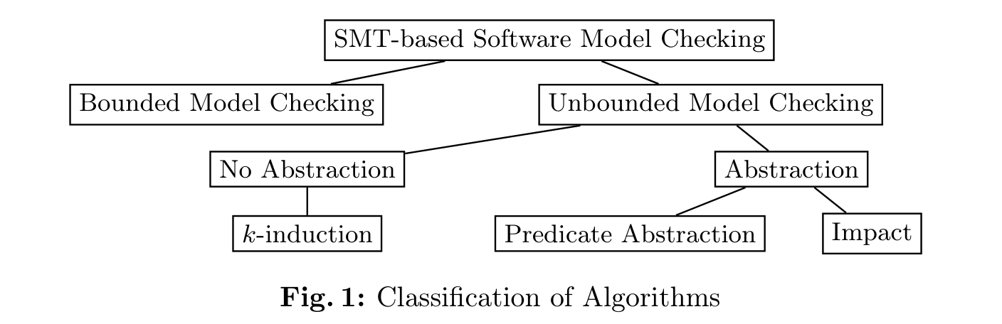
CPAchecker 与四种验证算法
把 C 程序转成逻辑公式，检查错误能否发生
BMC 逐步扩大检查范围。
k 归纳尝试证明安全规律。
谓词抽象和 Impact 用逻辑关系概括状态。
共同框架 ABE | 分析时记录什么
程序位置 ℓ | 当前分析到哪一条语句
入口公式 F | 进入代码块时已经知道的条件
路径公式 P | 在块内执行语句产生的条件
Notes:
依据论文第2节 CFA 和 ABE 小节。CFA 节点表示程序位置，边表示赋值、条件或函数相关操作；ARG 是分析对控制流的展开，可出现同一程序位置的多个分析状态。ABE 将程序位置、入口抽象公式、块内路径公式组合，允许配置何时抽象以及展开界限。BMC 从程序入口使用一个无界大小的块，k归纳基础从入口、归纳步骤从循环头构造一个块。两种方法核心不进行谓词抽象计算，入口抽象公式为true。谓词抽象和Impact在论文实验中均在循环头结束块；进入下一块时路径公式重置为true，保留或精化抽象公式。三元信息这里只给符号定义，不把展示顺序冒充论文图中的三元组顺序。工具的最终任务是验证给定安全性质，不保证程序终止。
资料来源：https://www.sosy-lab.org/research/pub/2016-VSTTE.SMT-based_Software_Model_Checking_An_Experimental_Comparison_of_Four_Algorithms.pdf，第2节。
本页嵌入论文图1原图，来源：https://www.sosy-lab.org/research/pub/2016-VSTTE.SMT-based_Software_Model_Checking_An_Experimental_Comparison_of_Four_Algorithms.pdf，PDF第3页。原图未重画或修改公式。原图中的节点与下标按原文保留，口头解释以程序语义为准。
讲解：CFA是程序的控制流图；ARG是分析时展开的状态图。ABE管理程序位置、入口公式和块内公式。图1是算法分类，不是执行顺序。抽象方法在论文实验中于循环头分块。

Slide 7
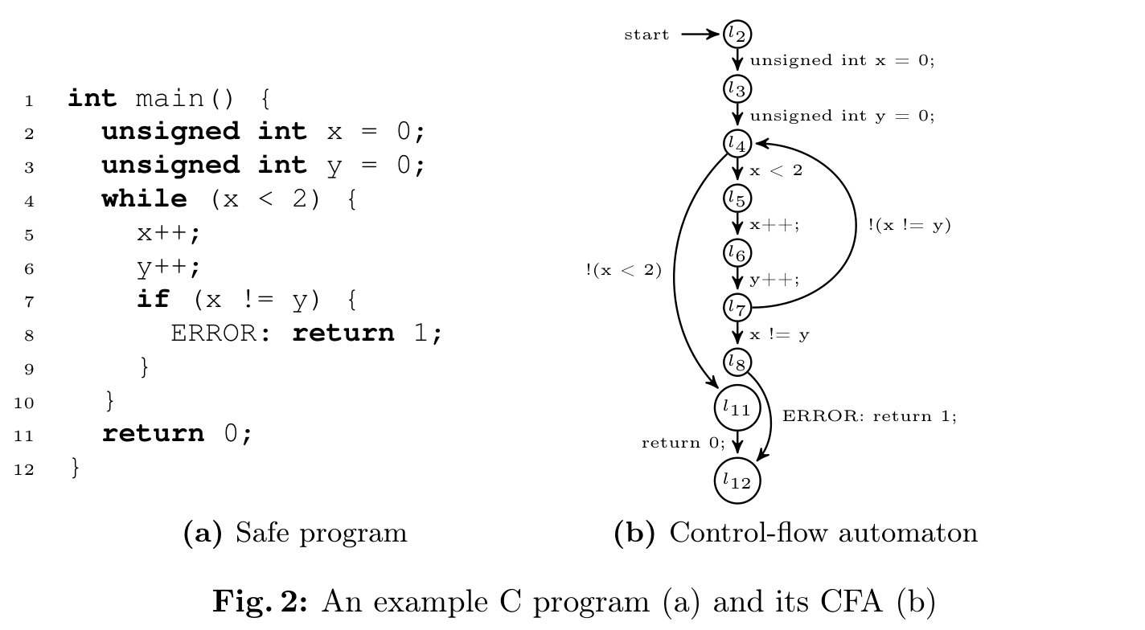
论文原例：每轮检查时两个变量是否相等
论文图 2：左侧是程序，右侧是执行分支
初始化：x = y = 0
第一轮检查：x = y = 1
第二轮检查：x = y = 2
每轮依次将 x、y 各加一，再检查 x ≠ y。
相等关系成立于循环入口和检查位置。
要证明：程序无法走到 ERROR。
Notes:
先逐行解释：x和y都从0开始，循环每轮给两者各加一，然后检查是否不相等。错误位置是标记ERROR的return 1，而非返回值非零本身被普遍视为错误。这里仅保留图2关键代码。不要说程序中每个位置都满足x=y，因为执行完x++但尚未执行y++时两者会暂时不同。x=y是在循环入口以及两次增量都完成后的检查位置成立。四种算法的证明围绕这些特定位置展开。
资料来源：https://www.sosy-lab.org/research/pub/2016-VSTTE.SMT-based_Software_Model_Checking_An_Experimental_Comparison_of_Four_Algorithms.pdf
该例来自论文图 2，是随后四种算法统一分析的对象。
本页嵌入论文图2原图，来源：https://www.sosy-lab.org/research/pub/2016-VSTTE.SMT-based_Software_Model_Checking_An_Experimental_Comparison_of_Four_Algorithms.pdf，PDF第4页。原图未重画或修改公式。原图中的节点与下标按原文保留，口头解释以程序语义为准。
讲解：两者在循环入口和每轮检查处相等。x++完成而y++尚未执行时可以暂时不相等。

Slide 8
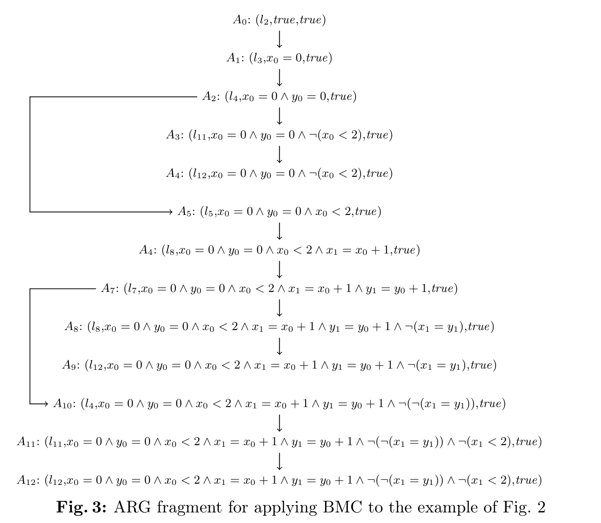
BMC：先检查一轮，再扩大范围
论文图 3 的关键条件
x₀ = 0，y₀ = 0
x₁ = x₀ + 1
y₁ = y₀ + 1
错误要求：x₁ ≠ y₁
第一轮算出 x₁ = y₁ = 1，
所以这一轮不能出错。
此时 x₁ = 1，仍可进入第二轮。
k = 1 只检查一轮。确认检查范围已完整且没有错误，才能报告 TRUE。
Notes:
BMC全称Bounded Model Checking，有界模型检测。图3只展开一轮，错误节点的路径公式不可满足，代表第一轮没有错误，不代表所有轮次都安全。该程序最多执行两轮，充分展开并检查完整性后可以证明安全。复杂程序没有容易获得的有限循环上界时，增加k可能持续进行，直至达到资源限制。公式是依据图2/图3整理的等价教学表达，所有合取条件是一个整体。实际C分析还包含位宽等理论约束。FALSE只需要一条可行错误路径，而TRUE需要完整安全依据。
资料来源：https://www.sosy-lab.org/research/pub/2016-VSTTE.SMT-based_Software_Model_Checking_An_Experimental_Comparison_of_Four_Algorithms.pdf
BMC使用SMT检查当前界限内所有错误状态路径公式的析取。SAT提供可行反例，UNSAT只说明界限内无违反。若能够确认完整展开才可报告TRUE，否则增大k继续。
本页嵌入论文图3原图，来源：https://www.sosy-lab.org/research/pub/2016-VSTTE.SMT-based_Software_Model_Checking_An_Experimental_Comparison_of_Four_Algorithms.pdf，PDF第5页。原图未重画或修改公式。原图中的节点与下标按原文保留，口头解释以程序语义为准。

Slide 9
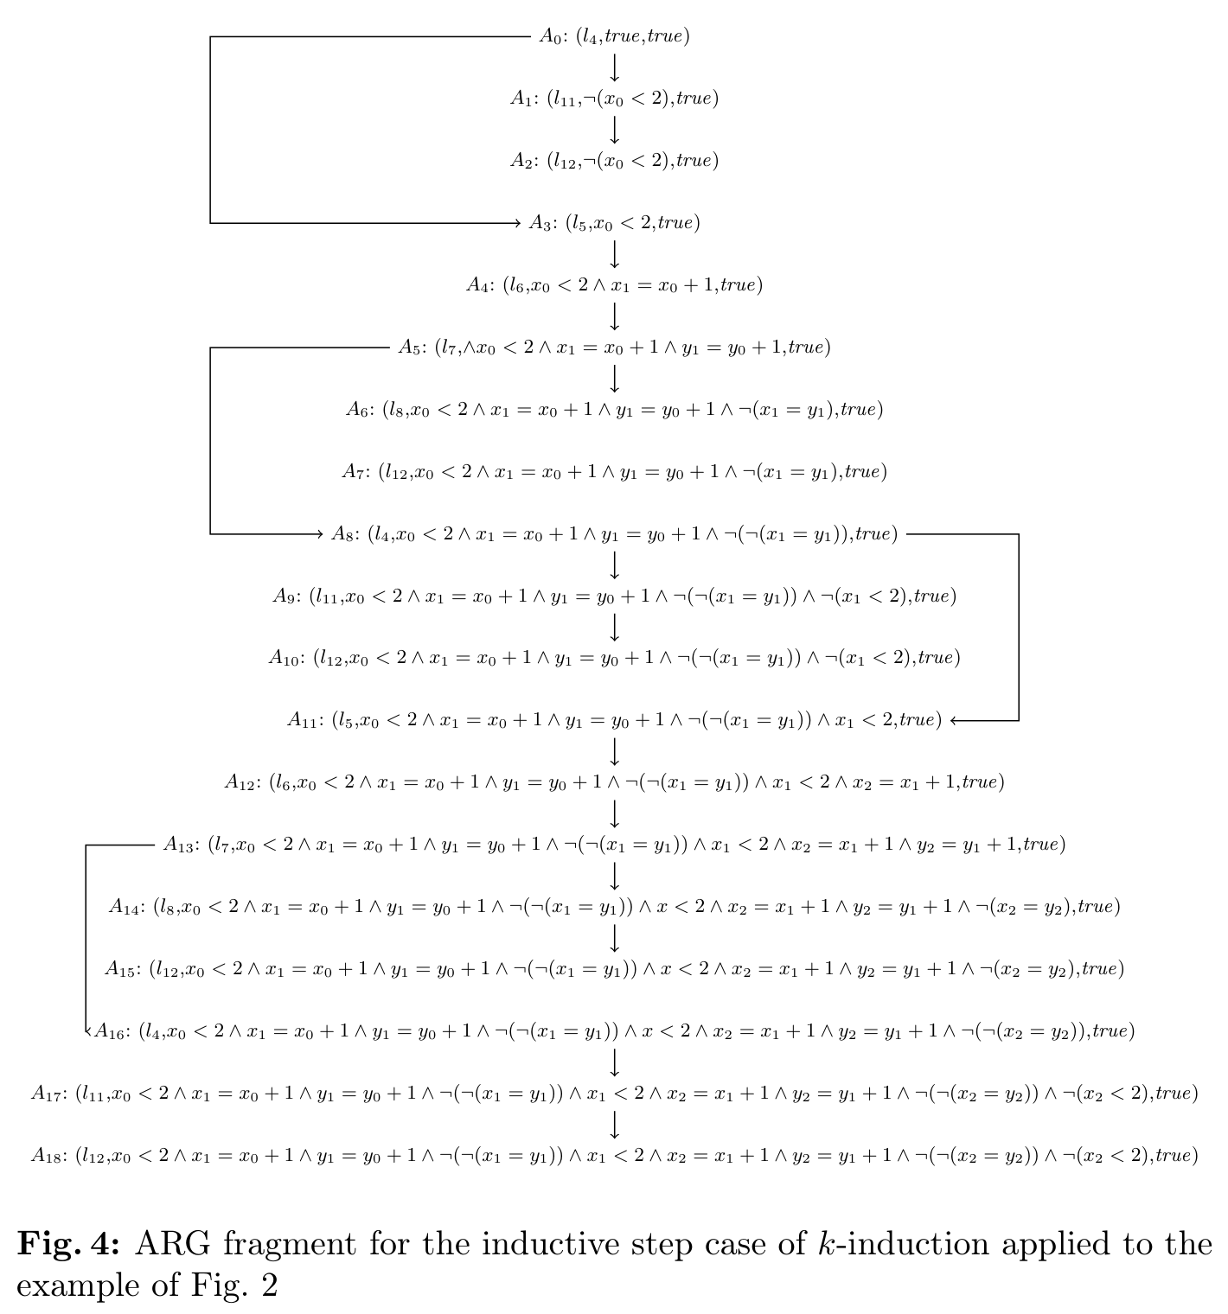
k 归纳：证明安全关系能够延续
论文图 4：归纳步骤
基础检查
从 x = y = 0 出发，第一轮没有错误。
归纳步骤
假设这一轮检查时 x = y。
下一轮两者各加一，仍有 x′ = y′。
对任意相等的数，两者各加一后仍相等。
复杂程序还可能需要辅助不变式，
即帮助证明的额外条件。
Notes:
不要把归纳讲成观察几次都没错。基础检查从真实入口出发；归纳检查从任意满足假设的循环状态出发，证明安全可以继续保持。本例中一次安全检查意味着当时x=y，接下来若进入下一轮，两者同增仍相等，因此一阶归纳足够。论文说明将循环条件改成非确定选择后仍可证明。复杂性质可能对任何k都不直接归纳，需辅助不变式限制不可达状态。归纳步骤发现反例只说明当前假设不足，不自动等于程序存在从main可达的错误。
资料来源：https://www.sosy-lab.org/research/pub/2016-VSTTE.SMT-based_Software_Model_Checking_An_Experimental_Comparison_of_Four_Algorithms.pdf
归纳步骤以连续k轮安全为假设检查第k+1轮。若归纳检查失败，只说明当前归纳假设不足，不代表从main可达真实错误。可增大k或引入辅助不变式。实际工具组合配置还可能由不变式分析独立完成证明。
本页嵌入论文图4原图，来源：https://www.sosy-lab.org/research/pub/2016-VSTTE.SMT-based_Software_Model_Checking_An_Experimental_Comparison_of_Four_Algorithms.pdf，PDF第7页。原图未重画或修改公式。原图中的节点与下标按原文保留，口头解释以程序语义为准。

Slide 10
谓词抽象：只记住与证明有关的条件
谓词 p = (x = y)，精度 π = {p}
这里选择 p = (x = y)。不用逐个记住 0、1、2，而是用“两个变量相等”概括这些取值。π 是当前跟踪的谓词集合。
具体状态示例 | p 的值 | 所属抽象状态
(0, 0)、(1, 1)、(2, 2)… | 真 | x = y
(0, 1)、(1, 2)、(2, 0)… | 假 | x ≠ y
π = {x = y} 表示只跟踪“是否相等”。谓词可以预先给定，也可以通过插值获得。接下来要检查这整类状态是否安全。
Notes:
依据论文第 2 节 Predicate Abstraction 与图 5。π 表示精度，即允许使用的谓词集合。图 5 明确给定 π={x=y}，不是通过观察两次运行来猜测关系。具体状态包含程序位置和变量取值，表中只写变量取值；比较与覆盖均须在相同程序位置进行。抽象是上近似，可包括原本不可达的数值，但不得遗漏真实可达状态。抽象 true 标签表示所有可能取值，与最终验证结论 TRUE 不同。表中数值用于说明集合，不要求逐个枚举。
资料来源：https://www.sosy-lab.org/research/pub/2016-VSTTE.SMT-based_Software_Model_Checking_An_Experimental_Comparison_of_Four_Algorithms.pdf
讲解：正式定义仍是用所选谓词的布尔组合表示抽象状态。此页用单个谓词解释，精度不是准确率。

Slide 11
谓词抽象：用插值补上遗漏的信息
CEGAR：发现假反例后，改进抽象再分析
步骤 | 在本例中怎样理解
先用较少条件分析 | 如果忘记 x 与 y 的关系，可能误以为会出错
检查完整错误路径 | SAT：模型中可行的反例； UNSAT：假反例，需要精化
计算 Craig 插值 | 例如得到 x = y，说明这个关系不能丢
加入谓词集合 | π新 = π旧 ∪ Pred(I)，本例加入 x = y
重新抽象并继续检查 | 以后保留相等关系，排除这条假错误路径
其中论文图 5 直接给定 π = {x = y}。
Notes:
CEGAR为反例引导的抽象精化。论文明确允许从空精度出发：到达抽象错误状态时重建完整具体路径并检查可行性；若不可行，通常由SMT计算路径位置上的Craig插值更新精度，然后重启分析，使该虚假反例不再出现。Pred(I)表示根据插值形成的谓词集合，实际可把整个公式作为谓词，或提取原子条件，取决于配置，不能把谓词抽象都说成必须原子化。精度可随程序位置变化，惰性抽象只重新分析受影响部分。本文图5预设精度，没有证明它实际先经历了本页展示的学习顺序。FALSE需要真实反例，TRUE需要抽象可达性探索完成并排除错误，精化一次并不保证整个证明结束。
本地实现对应 PredicateCPARefiner.performInterpolatingRefinement 调用 interpolationManager.buildCounterexampleTrace；PredicateAbstractionRefinementStrategy.performRefinementForState 调用 convertInterpolant 并写入 newPredicates，随后更新精度。源码文件位于 reproduction/cpachecker-vstte16-source/src/org/sosy_lab/cpachecker/cpa/predicate/，用于解释实现机制，不声称与云端二进制逐字节对应。
资料来源：https://www.sosy-lab.org/research/pub/2016-VSTTE.SMT-based_Software_Model_Checking_An_Experimental_Comparison_of_Four_Algorithms.pdf，第2节。

Slide 12
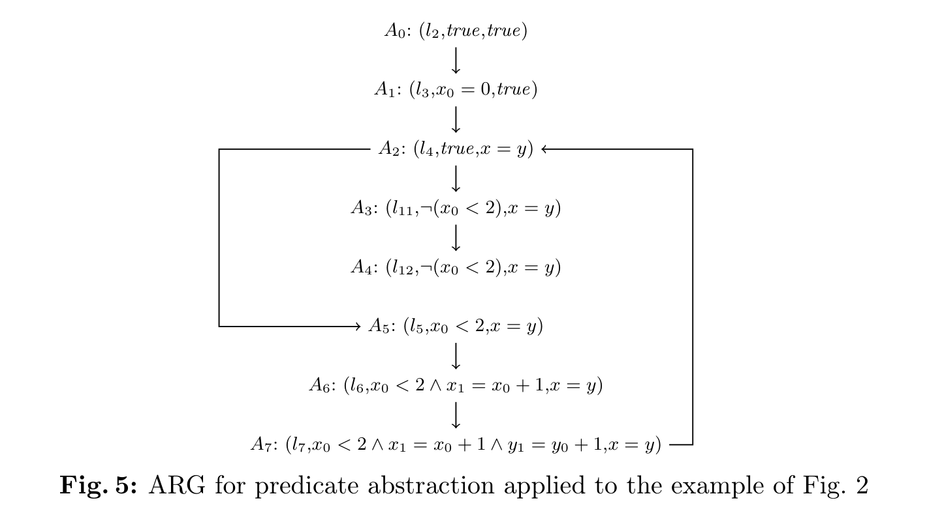
谓词抽象：为什么不必一直展开循环
论文图 5 的读法
A₂：用 x = y 概括
循环入口的状态。
A₇：两者各加一后，
仍然相等。
回到入口时，仍属于
原来那一类状态。
新状态已被旧状态包含，
可以覆盖，不必继续展开。
错误条件不成立，退出分支也安全。必要分支处理完后，得到 TRUE。
Notes:
先解释错误分支不可行：取任意满足 x=y 且能够进入循环的状态，两次增量完成后仍满足 x′=y′。此推理覆盖整个集合，并不是只验证 x=y=0 或 x=y=1。回到相同循环位置时重新抽象仍为 x=y，新集合包含于旧集合，因此可覆盖，不需要重复展开。出口分支直接到正常返回，亦安全。所有必要后继均已处理且错误不可达，算法得出 TRUE。覆盖的方向是新状态公式蕴含旧状态公式，且需满足算法的结构条件。只遇到相同字母标签 A 或抽象状态相似，不能单独构成安全证明。
资料来源：https://www.sosy-lab.org/research/pub/2016-VSTTE.SMT-based_Software_Model_Checking_An_Experimental_Comparison_of_Four_Algorithms.pdf
该页是π已含x=y之后的分析过程。谓词抽象用π的布尔组合上近似可达状态，图5在循环头进行抽象，将路径公式重置为true，在下个块里继续精确积累赋值条件。
本页嵌入论文图5原图，来源：https://www.sosy-lab.org/research/pub/2016-VSTTE.SMT-based_Software_Model_Checking_An_Experimental_Comparison_of_Four_Algorithms.pdf，PDF第8页。原图未重画或修改公式。原图中的节点与下标按原文保留，口头解释以程序语义为准。

Slide 13
Impact：直接修改节点上的条件
标签就是节点记录的条件；true 表示暂时没有限制
操作 | 实际做什么
Expand：展开 | 继续分析后面的语句，新节点先记为 true
Refine：精化 | 假错误路径无解时求插值，并更新 F := F ∧ I
Cover：覆盖 | 同一位置满足 F新 ⇒ F旧 时，再检查结构条件
例如：原标签 true，加上插值 x = y 后，标签变成 x = y。
错误节点改成 false，表示这条路径走不到这里；受影响的覆盖需要重新检查。
覆盖还要求旧节点更早、旧节点及其祖先未被覆盖，新节点不是旧节点的祖先。完整错误路径有解时，报告 FALSE。
Notes:
论文第2节Impact依次定义Expand、Refine、Cover。Expand作用于未覆盖、尚无后继的叶节点。Refine针对标签不是false的错误节点，若完整路径不可行，计算归纳Craig插值序列，在路径块入口以合取加强标签，并将这些状态标记为未覆盖。错误状态标签因此为false。Cover(s1,s2)要求s1与s2同位置、标签F(s1)蕴含F(s2)、s2及其祖先未覆盖、s1不是s2祖先且s2创建更早。s1为新被覆盖状态，s2为旧覆盖节点。精化后的标签和覆盖需要保持一致。论文说明forced covering可提升性能，但基本原理介绍未展开其优化细节。若找到具体可行路径就报告性质违反，若所有必要探索与有效覆盖完成并无真实反例才可安全。
资料来源：https://www.sosy-lab.org/research/pub/2016-VSTTE.SMT-based_Software_Model_Checking_An_Experimental_Comparison_of_Four_Algorithms.pdf，第2节。
讲解：保留论文Cover的全部结构条件。forced covering是原文提及的优化，基本过程讲解不额外展开。

Slide 14
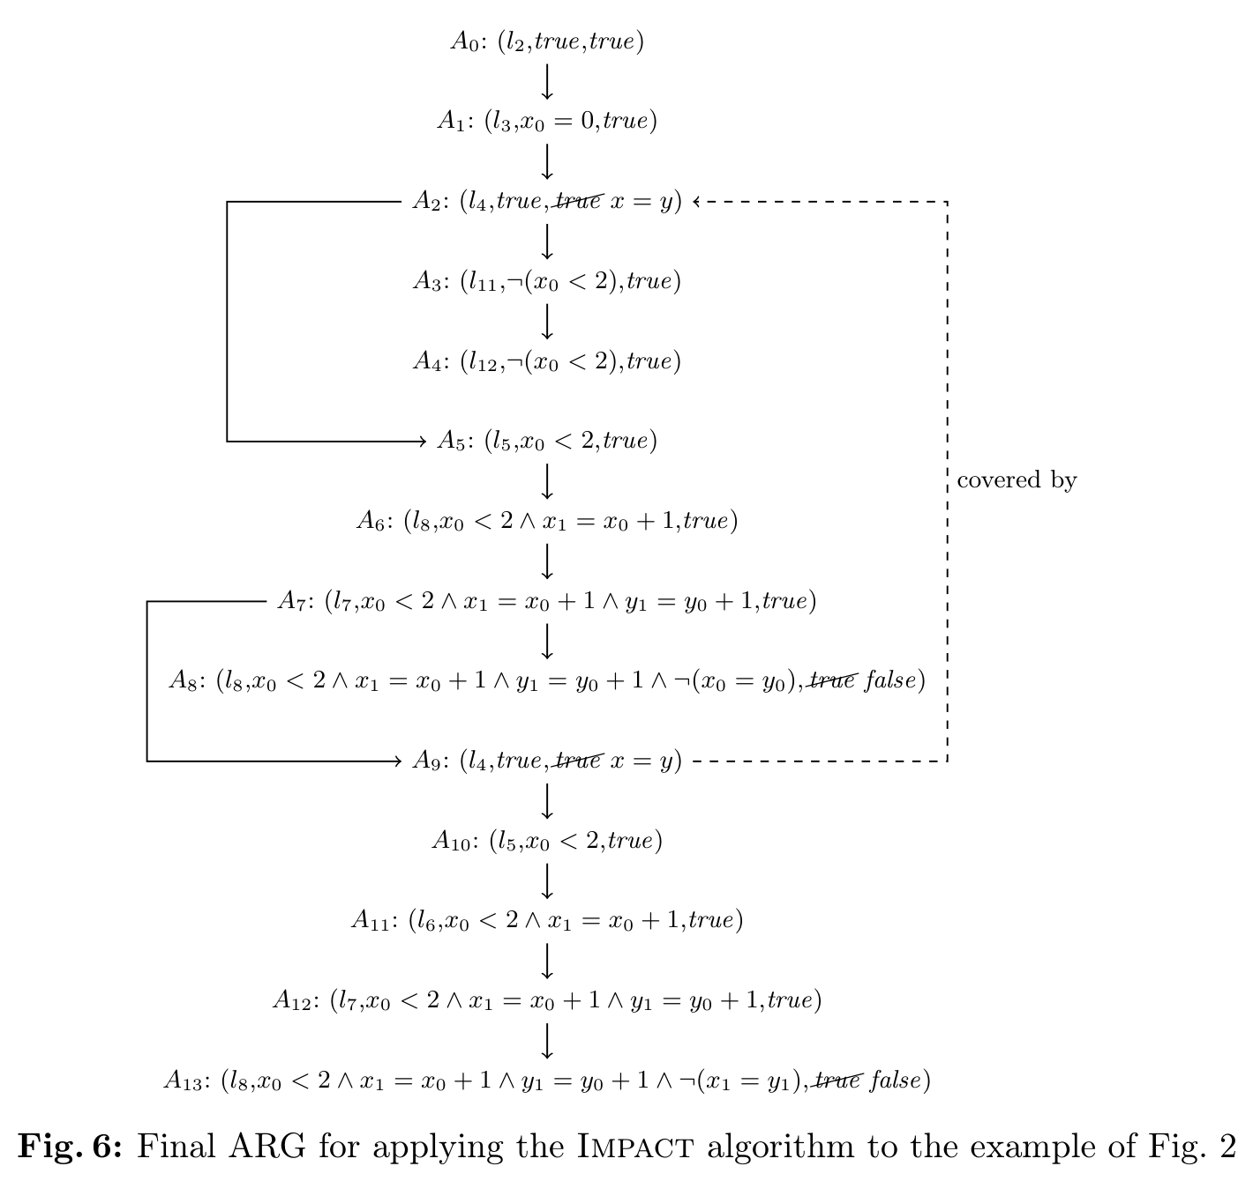
Impact：两次精化后形成覆盖
论文图 6：看 A₂、A₉ 和虚线
第一次精化
A₂ 从 true 改成 x = y。
新生成的 A₉ 仍是 true，范围太大，还不能由 A₂ 覆盖。
第二次精化
A₉ 也改成 x = y。
它和 A₂ 在同一位置，允许的取值已被 A₂ 包含，因此建立虚线所示的覆盖。
原例假设两次插值都是 x = y。错误节点已排除，其他必要分支处理完，才报告 TRUE。
Notes:
按论文图 6 逐步说明：先展开到 A8 错误位置，重建路径无解，假设插值 x=y，把 A2 加强为 x=y、A8 加强为 false。继续生成 A9 时，其初始标签仍为 true。覆盖方向要求新标签蕴含旧标签，但 true⇒x=y 不成立，例如 x=0,y=1 就是反例，因此还要继续展开。下一次错误节点 A13 也不可行，再次假设插值 x=y，将 A9 加强后才可由 A2 覆盖。Cover 还要求程序位置相同、覆盖节点及其祖先未被覆盖、新节点不是覆盖节点的祖先、覆盖节点创建更早；标签蕴含只是其中一个条件。精化会更新受影响的覆盖关系。图中 true/false 是公式标签，TRUE/FALSE 是最终验证结果，必须区分。论文把 forced covering 作为优化，基本原理页不展开。
资料来源：https://www.sosy-lab.org/research/pub/2016-VSTTE.SMT-based_Software_Model_Checking_An_Experimental_Comparison_of_Four_Algorithms.pdf
本页嵌入论文图6原图，来源：https://www.sosy-lab.org/research/pub/2016-VSTTE.SMT-based_Software_Model_Checking_An_Experimental_Comparison_of_Four_Algorithms.pdf，PDF第9页。原图未重画或修改公式。原图中的节点与下标按原文保留，口头解释以程序语义为准。

Slide 15
第二章
实验环境构建与结果分析
Notes:
本章介绍5GB报告的运行环境、工具及数据目录、复现命令、资源配置及200次正式结果。

Slide 16
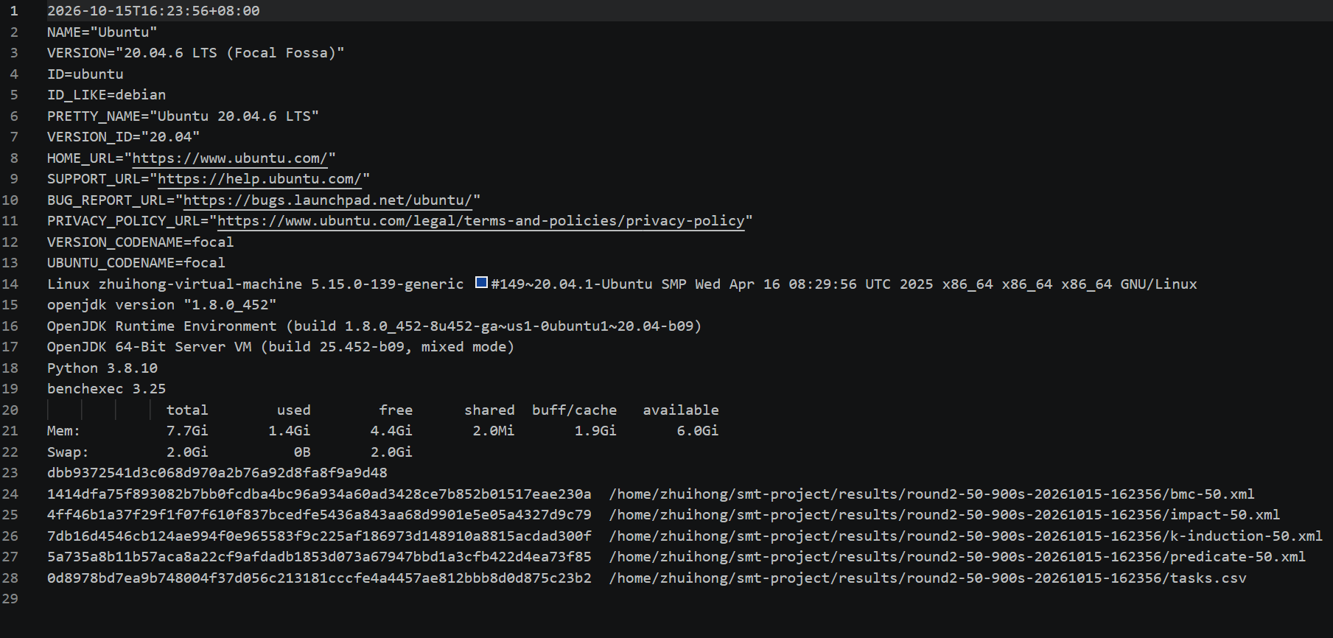
工具搭建：实验环境与软件版本
操作系统：Ubuntu 20.04.6 LTS
运行环境：Java 8、Python 3 与 BenchExec 3.25
Notes:
环境来自raw/environment.txt与正式日志。结果XML记录CPU型号AMD Ryzen 7 6800H，虚拟机8核、约7.7GiB内存，每任务2核。report-configs是供复现生成的新配置目录。正式基准路径为/home/zhuihong/smt-project/benchmarks/sv-comp16/c。数据提交dbb9372541d3c068d970a2b76a92d8fa8f9a9d48。这里整理已有材料，没有执行安装或新实验。
资料来源：E:\shuoshi\shuliluoji\.review\submitted\SMT实验材料；正式结果取 raw/ 的结果 XML 与日志 ZIP，计时取 data/runs_200.csv。
2026-10-30用户提供环境原图output/截图素材/01-环境.png。替换本页环境文字表格，原图完整嵌入，通过PowerPoint原生裁剪分别展示第1—7行与第15—19行；未重绘、未修改文字，保留行号。完整原图可通过重设裁剪恢复。目录截图待用户下一张提供；后续第17页仍保留配置与启动路径。原图中的Swap统计不是执行期间swap状态证据。

Slide 17
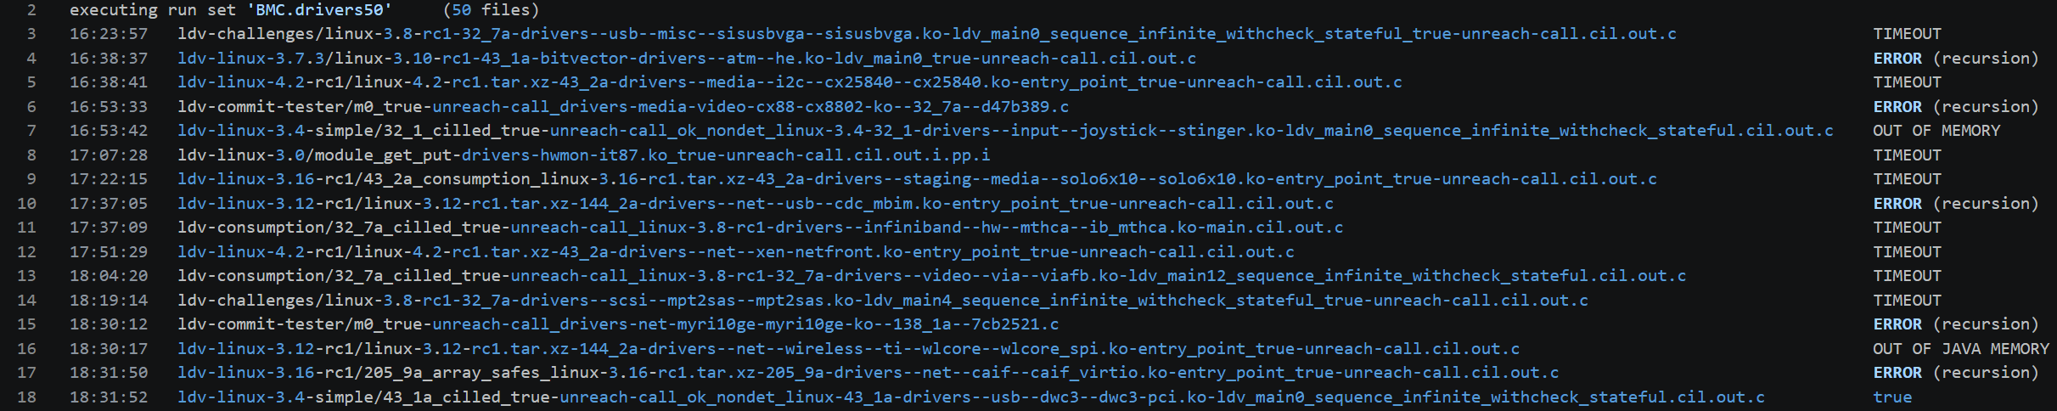
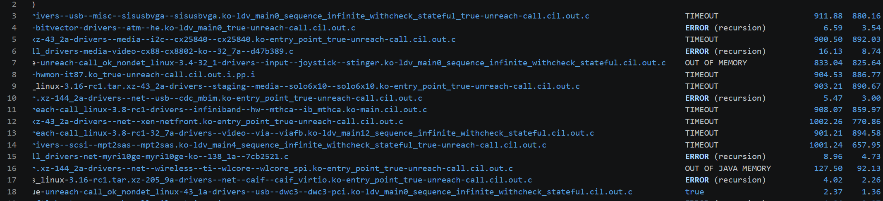
实验运行：执行流程与原始日志
实验执行流程
结果
CPU / 秒
墙钟 / 秒
1. 准备实验配置
指定任务清单、算法和资源限制。
2. 执行模型检查
BenchExec 调用 CPAchecker，
依次运行四种算法的任务。
3. 保存运行记录
记录验证结论、耗时及终止原因。
内存终止与完成判断的记录
四种算法使用同一组 50 个任务，
共完成 200 次运行。
Notes:
用户原始截图03-批量运行.png与03-批量运行结果1.png，来自同学5GB材料raw/bmc/console.log。顶部批次标题来自左图；右侧上图为同一日志最初8条任务的结果与时间列，下图为第14—16个任务（截图第16—18行）。第一时间列CPU秒，第二墙钟秒；第一条TIMEOUT 911.88/880.16；末块为OUT OF JAVA MEMORY 127.50/92.13、ERROR(recursion)4.02/2.26、true2.37/1.36。截图完整嵌入，仅作原生裁剪，不合成日志文字。左侧是材料提供的复现命令的等价变量写法，不声称是历史终端会话；运行前需已按材料说明用prepare_configs.py准备report-configs。原始日志任务名部分省略以放大结果，但未改变行序。

Slide 18
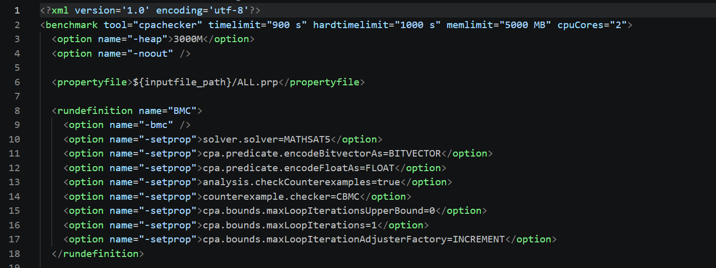
实验配置：总内存限制与 BMC 参数
资源设置：CPU 时限、总内存、核数与 Java 堆
BMC 配置：求解器、反例检查与循环展开
Notes:
截图由用户提供：output/截图素材/02-配置.png，来自同学5GB实验材料configs/bmc.xml。完整原图嵌入，使用PowerPoint原生裁剪展示第1—4行及第8—18行，不重绘配置。CPU软900秒、硬1000秒；任务及子进程总内存5000MB，Java堆3000M，每任务2核。下半展示MathSAT5、位向量/浮点编码、CBMC反例复查、循环界限递增。该页不再用文字摘录代替原始配置。

Slide 19
总体运行结果
50 个任务 × 4 种算法，全部使用同一套 5GB 配置
算法 | TRUE | FALSE | 超时 | 总内存 耗尽 | Java / 原生内存 | 递归 不支持 | 其他 异常 | 未知
BMC | 3 | 1 | 16 | 7 | 1 | 17 | 3 | 2
k-induction | 10 | 0 | 31 | 2 | 0 | 0 | 7 | 0
谓词抽象 | 12 | 1 | 12 | 1 | 2 | 18 | 4 | 0
Impact | 12 | 1 | 14 | 0 | 1 | 18 | 4 | 0
Notes:
每行总数50。Java/原生内存列合并heap与native：BMC1+0、k0+0、谓词1+1、Impact0+1；其他异常合并other_error和segmentation_fault；递归不支持单列。原category=missing保留，安全/有错按统一unreach-call性质与tasks.csv标签独立核对。确定结论匹配标签不等于对真实内核语义的完整保证。
资料来源：E:\shuoshi\shuliluoji\.review\submitted\SMT实验材料；正式结果取 raw/ 的结果 XML 与日志 ZIP，计时取 data/runs_200.csv。

Slide 20
第三章
典型程序的验证过程
Notes:
本章结合T21与T31的原始代码、已有同源轨迹和本轮日志，分别解释四种算法得到FALSE、TRUE或超时的原因。代码推导不冒充没有导出的内部谓词、插值或完整搜索路径。

Slide 21
T21：没有持锁就解锁，会发生什么
锁状态与解锁检查（原代码节选）
加锁后，状态变为 2
10163
int ldv_mutex = 1;
10242
ldv_mutex = 2;
…
10272
if (ldv_mutex == 2) {
1：没有持锁。
2：已经持锁。
解锁时若不是 2，就触发断言。
10274
} else {
10275
{
10276
ldv_blast_assert();
10277
}
10278
}
断言函数进入错误位置
10155
void ldv_blast_assert(void)
10156
{
…
10159
ERROR: __VERIFIER_error();
本例检查：是否存在“没有持锁，却执行了解锁”的路径？
Notes:
原行号摘录，省略空行与无关代码。源码 10231 附近 mutex_lock 检查状态 1，并于 10242 设为 2。10272 检查解锁前状态，10276 进入断言错误，10159 调用 __VERIFIER_error。性质是错误函数不可达。
源码来自5GB报告材料cases目录。代码关系用于解释逻辑，正式结果以raw中的XML为准。

Slide 22
T21：clock 为 0 时跳过加锁，后面仍会解锁
clock_get：非空才加锁
remove：读取 clock，再调用 get
8423
if (clock) {
9041
__cil_tmp35 = *((struct dp83640_clock
…
**)__cil_tmp34);
8428
mutex_lock(__cil_tmp4);
9042
clock = dp83640_clock_get(__cil_tmp35);
…
8430
} else {
8432
}
remove 后面调用 put
8433
return (clock);
9109
dp83640_clock_put(clock);
clock_put：直接解锁
8540
mutex_unlock(__cil_tmp4);
clock 是指针，0 表示空指针。完整路径检查允许它为 0：get 不加锁，后续仍可到达 put。
Notes:
clock 的实际读取见 9040—9042 行，前一行构造偏移 16 地址，9041 读字段，9042 调用 clock_get。不是源码把 clock 写死为 0，也不是验证器任意篡改变量。符号分析将读出的值作为约束变量，并与已有执行及内存约束一起求解。所选旧反例中该值为 0，跳过 lock 后仍可到达 9109 的 clock_put；8540 没有对应空值保护。该说明限于基准输入模型，不推断真实设备环境中所有调用都具有相同行为。
源码来自5GB报告材料cases目录。代码关系用于解释逻辑，正式结果以raw中的XML为准。

Slide 23
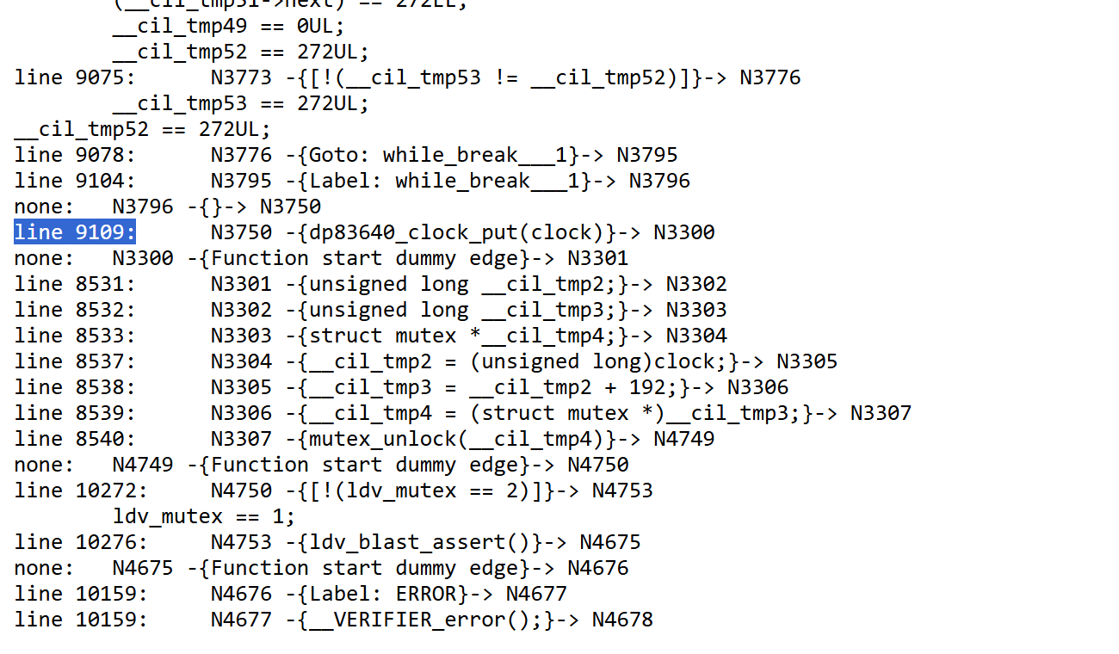
T21：基准模型中一条可行的错误路径
环境可以直接选择 remove
同一源码的既有反例轨迹
10078
tmp___8 = __VERIFIER_nondet_int();
10083
if (tmp___8 == 1) {
10084
goto case_1;
…
10114
case_1: /* CIL Label */
10116
dp83640_remove(var_group1);
执行到哪里 | 当时的条件与锁状态
clock_get | clock = 0，跳过加锁，状态仍为 1
clock_put / unlock | 没有持锁，却执行解锁
错误分支 | 状态不是 2，触发断言错误
图为材料中的补充轨迹。正式 5GB 实验中，两种抽象方法报告 FALSE；BMC 与 k 归纳因内存耗尽结束。
Notes:
轨迹来自cases/T21/output的补充导出，用于展示同源代码错误路径。CBMC复核候选错误路径。本轮只有predicate和impact正式结果false。BMC和k-induction日志虽出现CBMC确认，但未形成最终Verification result，BenchExec因总内存限制终止。模型包含NULL相关访问及工具警告，结论限于基准模型。
资料来源：E:\shuoshi\shuliluoji\.review\submitted\SMT实验材料；正式结果取 raw/ 的结果 XML 与日志 ZIP，计时取 data/runs_200.csv。

Slide 24
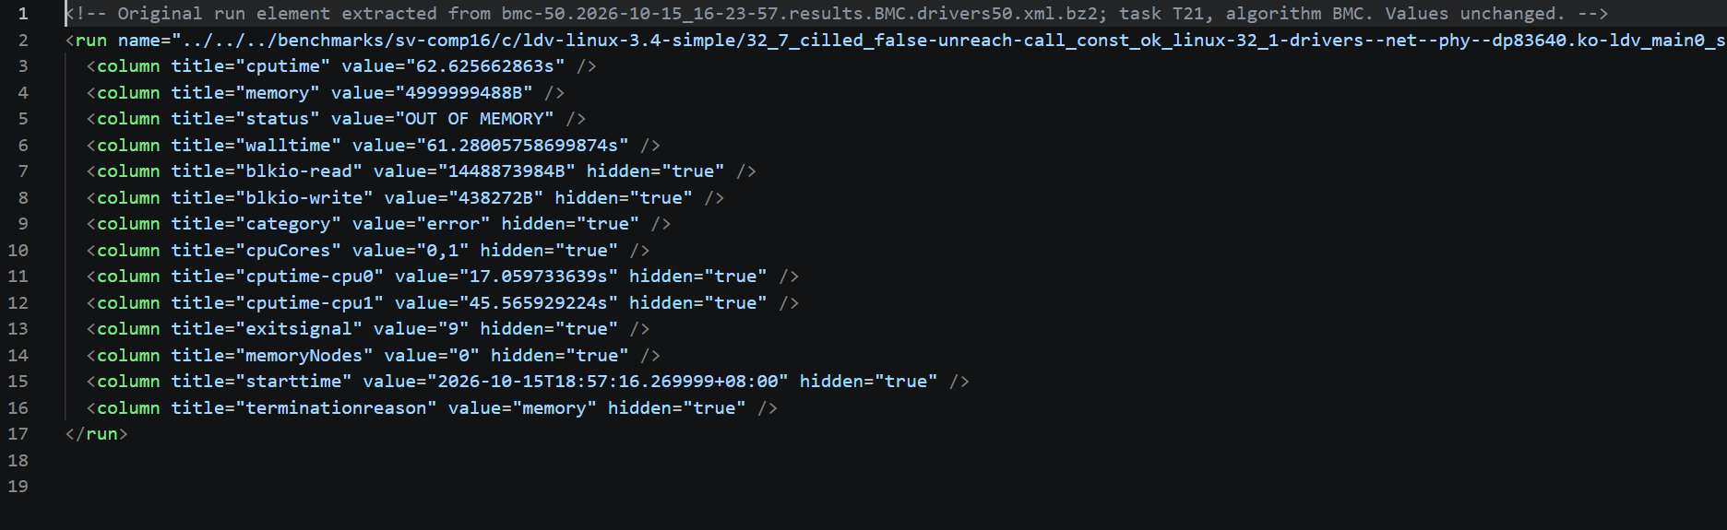
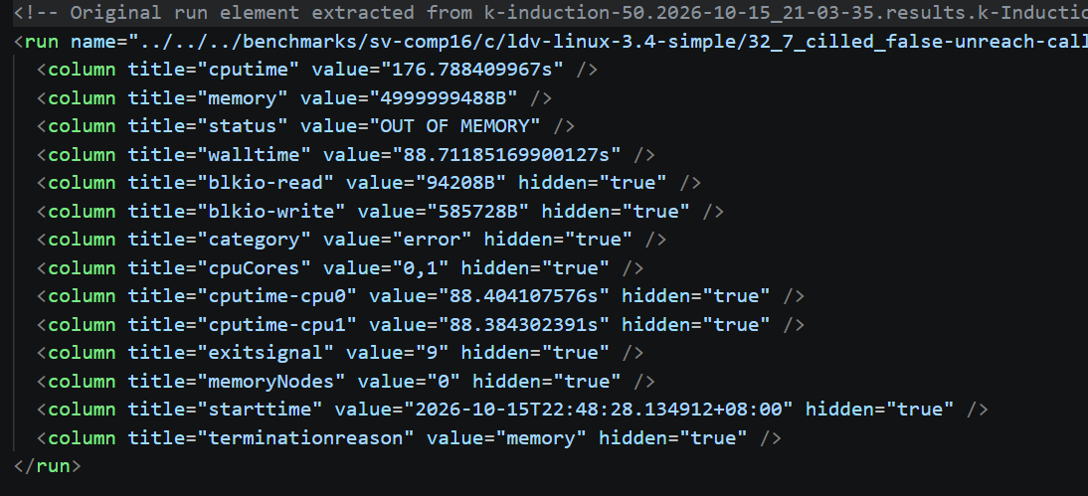
T21：BMC 与 k 归纳为何内存耗尽
本例的关键代码（分段节选）
BMC：内存耗尽，墙钟 61.28 秒
日志虽出现 CBMC 确认消息，但尚未输出最终结论，就因任务总内存达到 5GB 被执行器终止。
8423
if (clock) {
…
8428
mutex_lock(__cil_tmp4);
…
8430
} else {
8432
}
后续 put 中的解锁语句
执行器记录的终止原因
8540
mutex_unlock(__cil_tmp4);
k 归纳：同样内存耗尽，88.71 秒
k 归纳：原始结果与终止原因
反例检查未完成，任务就因总内存超限结束。中间的 CBMC 确认消息不能代替最终 FALSE。
Notes:
两条正式XML均OUT OF MEMORY、terminationreason=memory、memory=4999999488。两个日志分别出现2条CBMC确认信息，但无最终Verification result；尾部仍在进行CBMC检查。可以定位在反例检查期间终止，不能断言某个子进程单独占满5GB，未记录进程级峰值归属。代码解释错误为何可达，资源终止解释本轮为何没完成。
资料来源：E:\shuoshi\shuliluoji\.review\submitted\SMT实验材料；正式结果取 raw/ 的结果 XML 与日志 ZIP，计时取 data/runs_200.csv。
第6张用户截图06.png来自T21-BMC-result.xml原始run元素摘出文件，来源注释及全部数值均保留。正文原生裁剪CPU、内存、状态、墙钟四行，以及terminationreason行。62.625662863s为任务CPU，61.28005758699874s为任务墙钟，memory4999999488B，终止原因memory。图仅属于BMC，k归纳结果由其独立XML证明；下一张待补该证据。删除重复表格，两个墙钟值保留在算法标题中，第31页仍保留完整对照表。
第7张截图07.png来自T21 k-induction正式XML记录。左下按算法标注，展示CPU176.788409967s、内存4999999488B、OUT OF MEMORY、墙钟88.71185169900127s，以及terminationreason=memory。右侧BMC截图属于另一独立运行。两张图片原始字节完整保留，只做PowerPoint原生裁剪。

Slide 25
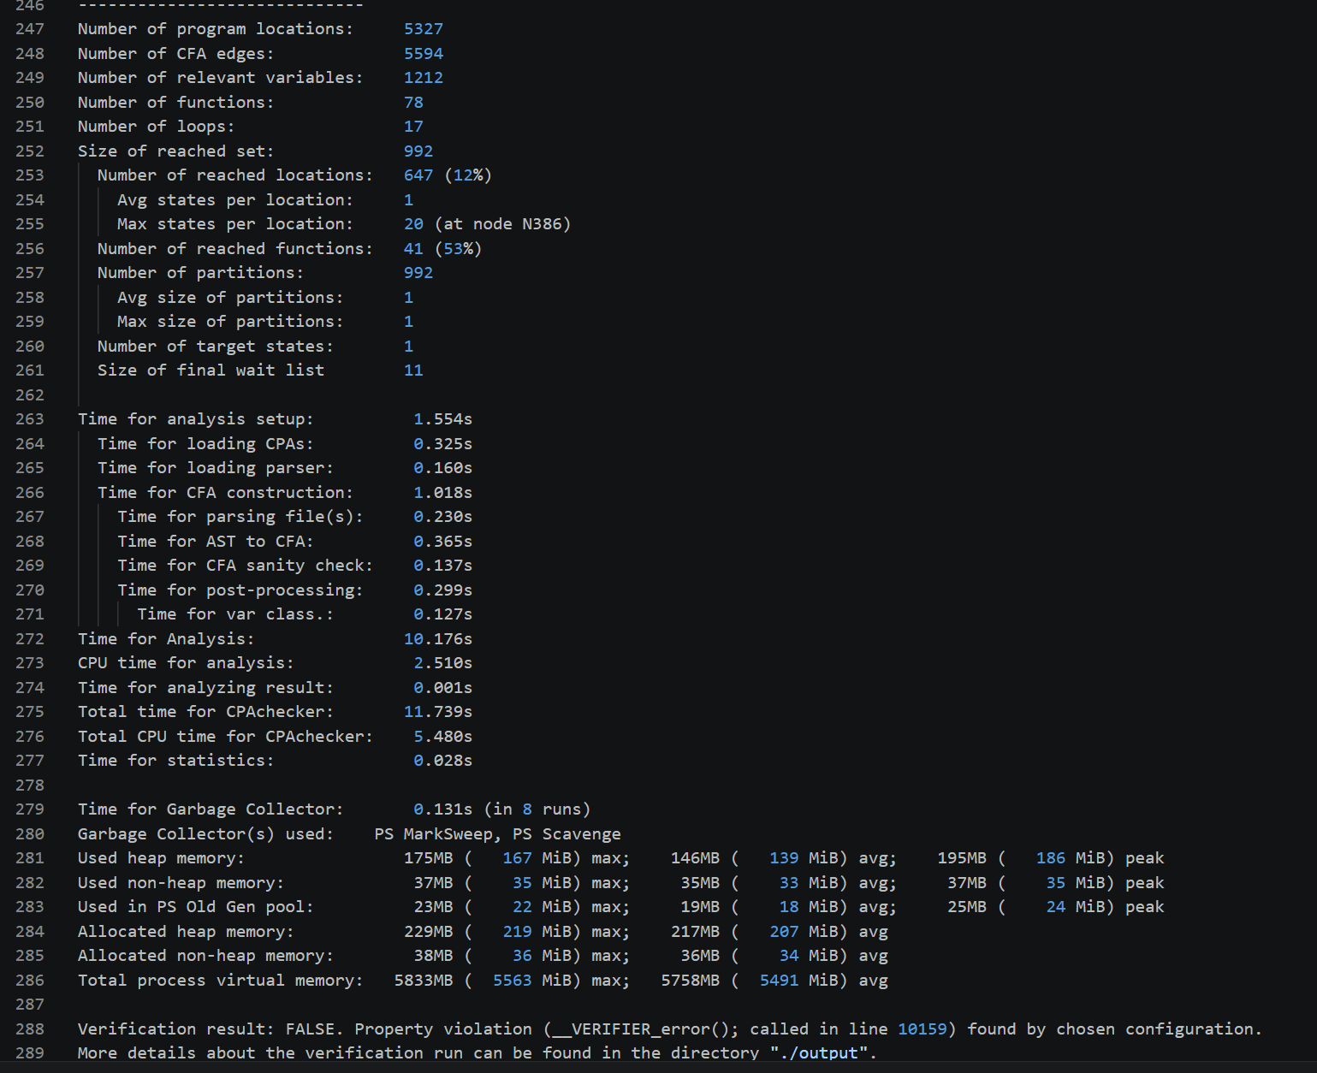
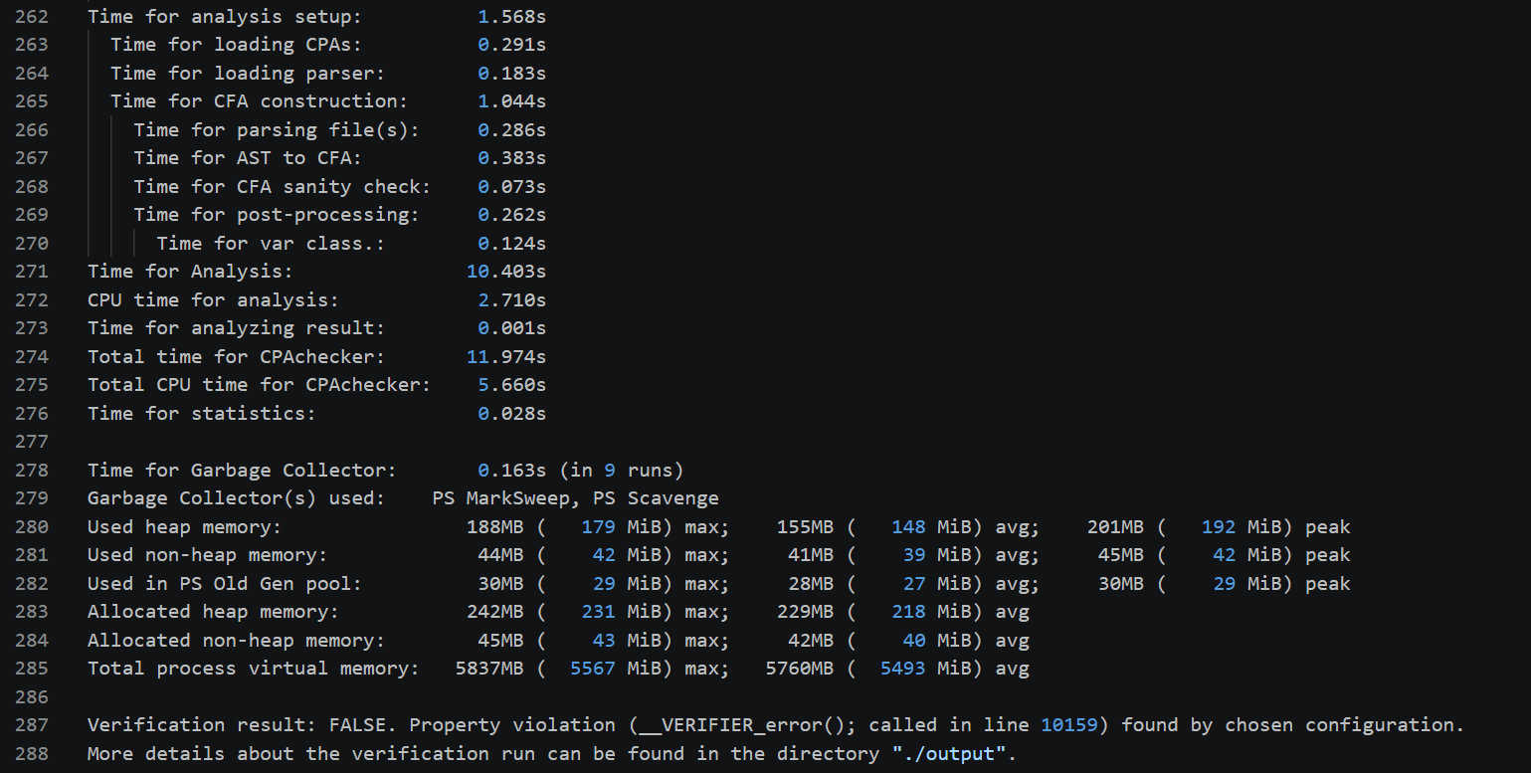
T21：两种抽象方法为何返回 FALSE
本例的关键代码（分段节选）
第一步：写出这条路径的条件
8423
if (clock) {
记锁状态为 m。clock = 0 时跳过加锁，m = 1。
解锁错误分支要求 m ≠ 2，得到路径条件：
(m = 1) ∧ (m ≠ 2)
…
8428
mutex_lock(__cil_tmp4);
…
8430
} else {
8432
}
第二步：SAT 确认真反例，报告 FALSE
后续 put 中的解锁语句
取 m = 1，条件成立；完整路径检查得到 SAT。
经 CBMC 复核确认为真反例，因此报告 FALSE。
8540
mutex_unlock(__cil_tmp4);
谓词抽象：原始结果
Impact：原始结果
算法 | 结果 | 墙钟 / 秒 | 判定依据
谓词抽象 | FALSE | 12.17 | 完整路径可行，经 CBMC 复核
Impact | FALSE | 12.42 | 完整路径可行，经 CBMC 复核
Notes:
正式日志均FALSE，错误位置10159，且CBMC确认。均Number of abstractions=27、Number of refinements=2、Number of successful refinements=1。次数不等价于两条假反例。最终FALSE来自可行错误路径，不能说成用插值把真错误精化出来。
资料来源：E:\shuoshi\shuliluoji\.review\submitted\SMT实验材料；正式结果取 raw/ 的结果 XML 与日志 ZIP，计时取 data/runs_200.csv。
本页使用用户原始截图04-抽象谓词.png，来源T21-predicate正式日志；完整嵌入，原生裁剪第275—276行与第288行左段（保留FALSE、错误函数与位置10159）。工具内部Total time11.739s、Total CPU5.480s；表格仍为BenchExec任务墙钟12.174942334s，二者计量范围不同，不互相替代。该截图仅证明谓词抽象结果，不充当Impact日志。
第5次截图更新：新增用户05.png，为T21 Impact正式日志，最终FALSE且错误位置10159。两张原始结果按算法分别标注；删除上版工具内部计时截图，正文统一保留BenchExec任务墙钟12.17s/12.42s。原图完整嵌入，结果行仅裁去右侧解释句尾。Impact工具内部11.974s/CPU5.660s不替代任务总计时。

Slide 26
T31：什么情况下分配内存会出错
规则：持锁时禁止这类分配
本模型的 kmalloc 固定返回 NULL
3029
int ldv_spin = 0;
3004
ldv_check_alloc_flags(flags);
…
3005
ldv_kmalloc_12(size, flags);
3035
if (ldv_spin == 0 || ! (flags & 16U)) {
3006
return ((void *)0);
3037
} else {
3038
ldv_error();
3039
}
先检查分配规则，再执行模型函数，最后返回空指针。
因此调用者会进入“申请失败”的分支。
ldv_spin = 0 表示没有持锁。
flags & 16U 检查一个标志位。
只有“已经持锁”且“标志位存在”同时成立，才会调用 ldv_error。
错误条件：ldv_spin ≠ 0 ∧ (flags & 16U) ≠ 0
Notes:
源码节选来自不同函数：3029 为锁监控初值，3035—3039 为规则检查，3004、3006 位于 kmalloc 包装函数。省略的 3005 调用 ldv_kmalloc_12，但其返回值未改变包装函数最后固定返回 NULL 的行为。spin_lock 包装经 2974 调用监控并于 3076 设状态为 1；spin_unlock 经 2984 并于 3085 设回 0。不要将模型固定返回 NULL 推广为真实系统 kmalloc 总会失败。
源码来自5GB报告材料cases目录。代码关系用于解释逻辑，正式结果以raw中的XML为准。

Slide 27
T31：申请失败，后面的回调就不能启用
初始化：NULL 导致失败返回
环境：返回 0 才启用回调
2560
tmp___3 = kmalloc((unsigned long
2800
ldv_retval_0 = lock_torture_init();
)nrealwriters_stress * 16UL, 208U);
2801
if (ldv_retval_0 == 0) {
2561
lwsa = (struct lock_writer_stress_stats *)tmp___3;
…
2562
if ((unsigned long )lwsa == (unsigned long )((struct
2803
ldv_state_variable_2 = 1;
lock_writer_stress_stats *)0)) {
…
…
2806
} else {
2568
firsterr = -12;
2808
}
2569
goto unwind;
2809
if (ldv_retval_0 != 0) {
…
2674
unwind:
…
2675
torture_init_end();
2811
goto ldv_final;
2676
lock_torture_cleanup();
2812
} else {
2677
return (firsterr);
2814
}
左边：申请失败，返回错误码 −12。右边：返回值不是 0，直接退出。
回调是环境可调用的操作函数；初始化失败，后面的加锁回调就不能启用。
Notes:
2560 分配后将返回值赋给 lwsa，2562 检查空指针，2568 firsterr=-12，2569 goto unwind，2677 返回 firsterr。更早失败可返回 -16 或 -22，初始化的函数指针配置为 0，不会在前期回调中加锁。清理中的统计分配也返回 NULL，不启用加锁。2801 成功分支还会把 state_variable_0=3 和其它回调状态设为 1，节选只保留 state_variable_2。省略语句不改变两分支条件。
源码来自5GB报告材料cases目录。代码关系用于解释逻辑，正式结果以raw中的XML为准。

Slide 28
T31：反复尝试调用，但状态检查会挡住
先把回调状态设为 0
选择分支，不等于执行了回调
2715
ldv_state_variable_2 = 0;
状态为 0，不能通过 != 0 的检查，因此不会执行里面的加锁语句。
选择操作，再检查是否允许执行
2716
ldv_22848:
2717
tmp___2 = __VERIFIER_nondet_int();
2718
switch (tmp___2) {
…
2893
case 3: ;
2894
if (ldv_state_variable_2 != 0) {
…
2898
if (ldv_state_variable_2 == 2) {
2899
torture_spin_lock_write_lock();
跳过后，回到入口重新选择
2958
goto ldv_22824;
2962
ldv_22824: ;
2963
goto ldv_22848;
Notes:
2715 为 state_variable_2 初值，2894 外层要求非零，2898 又要求等于 2 才进入 2899 加锁，2963 是外层环境循环的回跳，不在前述 if 的局部代码块内；以省略号明确跨段摘录。环境循环入口为 2716。0 状态下跳过关闭回调保持状态，初始化失败则离开环境循环。这里的关系是源码解释，不声称工具最终导出一个恰好等于此式的不变式。
源码来自5GB报告材料cases目录。代码关系用于解释逻辑，正式结果以raw中的XML为准。

Slide 29
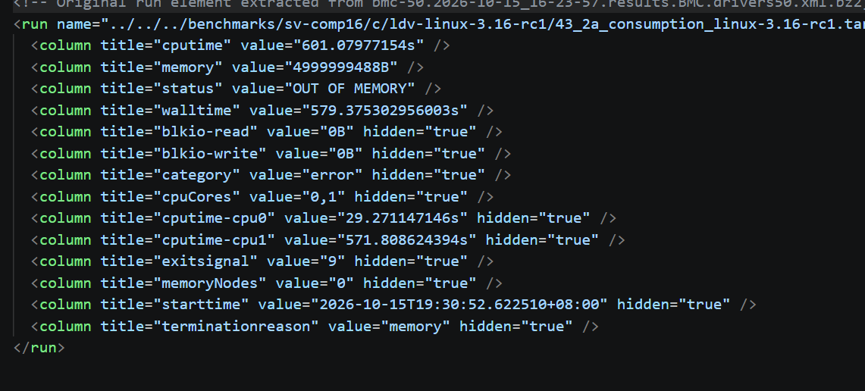
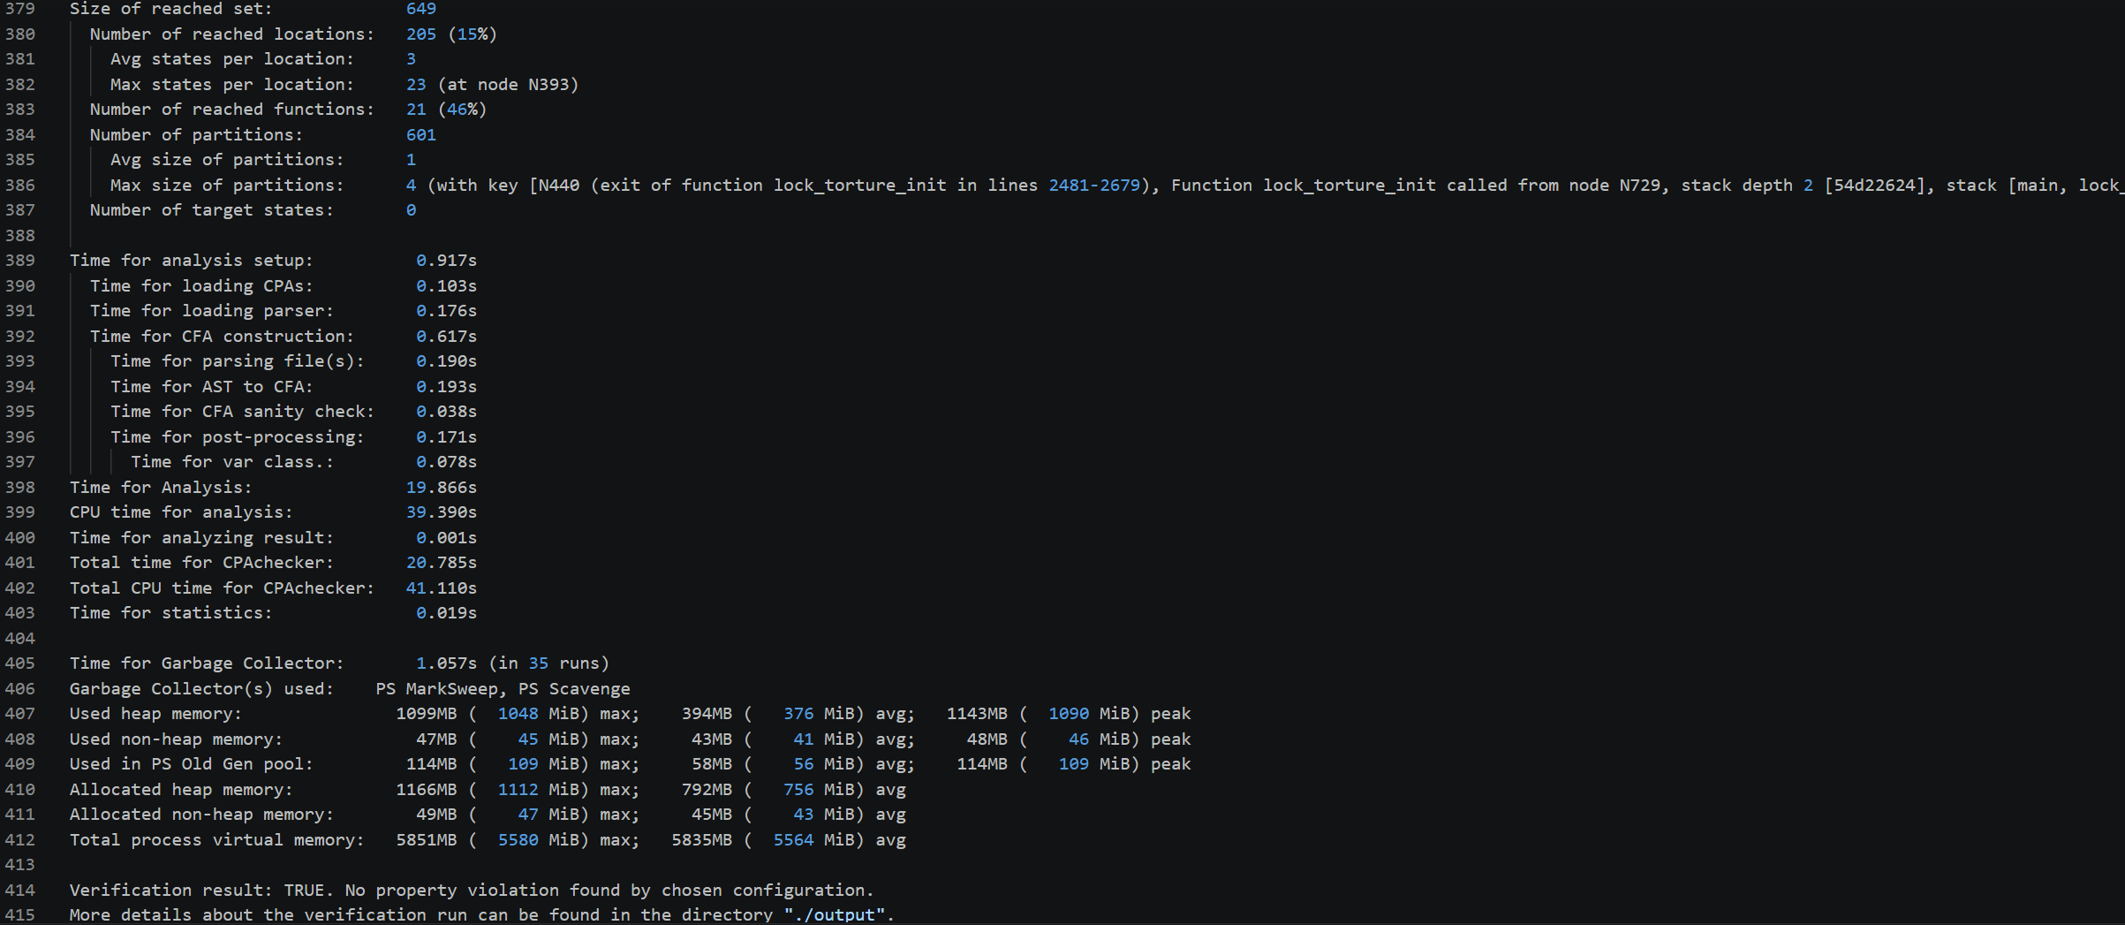
T31：BMC 内存耗尽，归纳配置证明安全
重复循环中的关键条件
BMC：内存耗尽，墙钟 579.38 秒
2715
ldv_state_variable_2 = 0;
环境可反复选择未启用的分支，再回到循环。有限展开仍不能完成证明；日志最后到 k = 348，随后触及 5GB 总内存上限。
…
2894
if (ldv_state_variable_2 != 0) {
…
2898
if (ldv_state_variable_2 == 2) {
2899
torture_spin_lock_write_lock();
外层循环的回跳
执行器记录的终止原因
2963
goto ldv_22848;
k 归纳：TRUE，墙钟 21.25 秒
k 归纳：工具内部计时与最终 TRUE
用可保持的条件概括重复行为。
Notes:
BMC最终OUT OF MEMORY，terminationreason=memory；CPU601.07977154s未到900s软时限。最后日志Adjusting maxLoopIterations to 348及边界检查，无最终Verification result。连续展开增加公式是算法成本解释，不能把精确内存占用归因于单个对象。k配置日志Successful analysis: config/invariantGeneration-no-out.properties，TRUE，由不变式子分析完成，不能声称纯归纳步骤独立成功。CPU来自BenchExec任务计量，并非Java进程统计。
资料来源：E:\shuoshi\shuliluoji\.review\submitted\SMT实验材料；正式结果取 raw/ 的结果 XML 与日志 ZIP，计时取 data/runs_200.csv。
第8张用户截图08.png来自正式T31 BMC XML的完整run提取记录。展示CPU601.07977154s、memory4999999488B、OUT OF MEMORY、walltime579.375302956003s与terminationreason=memory。终止原因为总内存耗尽，不是CPU超时。原始图片完整嵌入，只有PowerPoint原生裁剪。k归纳结果独立来自该算法的XML，下一张补TRUE日志。移除重复表格，墙钟保留在标题及第31页汇总表；k归纳任务CPU41.770472898s。
第9张用户截图09.png来自T31 k-induction正式日志末段。完整原图嵌入，原生裁剪内部Total time20.785s、Total CPU41.110s及最终Verification result TRUE。页标题中的21.25秒仍为BenchExec任务墙钟21.253843140002573s，内部计时与任务总计时分开。该截图不包含成功子分析字段；成功子分析另由原日志第222行确认，不伪称截图中包含该行。

Slide 30
T31：两种抽象方法为何返回TRUE
对应代码：回调有入口条件
① 状态为什么是 0
2715 ldv_state_variable_2 = 0;
…
2894 if (ldv_state_variable_2 != 0) {
…
2898 if (ldv_state_variable_2 == 2) {
2899 torture_spin_lock_write_lock();
…
2963 goto ldv_22848;
状态初始为 0。初始化未成功，没有执行到启用回调的步骤，因此到循环入口时 s 仍为 0。
② 为什么要检查候选路径
抽象暂时没有保留 s = 0，可能误以为能进入回调并出错。工具要检查这条路径能否发生。
③ 条件矛盾，得到 UNSAT
用 s 简写 ldv_state_variable_2。
选择到回调分支，也必须先通过 if 检查。
前面保证 s = 0，进入回调却要求 s ≠ 0。
(s = 0) ∧ (s ≠ 0) 不可满足：是假反例。
Notes:
正式日志predicate TRUE，583次抽象、4次精化；impact TRUE，148次抽象、6次精化。页面依据源码解释安全证明：初始化失败，不启用回调；未启用分支不能进入加锁，循环重复不破坏安全性。条件是源码解释，不冒充正式运行每次插值。cases/T31有另外的predicate-output、impact-output辅助导出，不能混用其时间或统计。
资料来源：E:\shuoshi\shuliluoji\.review\submitted\SMT实验材料；正式结果取 raw/ 的结果 XML 与日志 ZIP，计时取 data/runs_200.csv。
第10张用户截图10.png来自T31谓词抽象正式日志。原生裁剪内部Total time181.528s/CPU185.540s及最终TRUE。表格仍为BenchExec任务墙钟181.97803809899779s（181.98），不能与工具内部计时混用。图只属于谓词抽象，Impact原始截图下一张补充。完整原图嵌入，无内容重绘。
最终截图更新：新增用户11.png，为T31 Impact正式日志，最终TRUE。谓词抽象和Impact原始结果按算法分别标注，完整原图嵌入且原生裁剪。删除本页重复工具内部时间图片，正文表格统一BenchExec任务墙钟181.98s/123.99s。Impact内部Total time123.552s/CPU125.810s不替代任务计时。

Slide 31
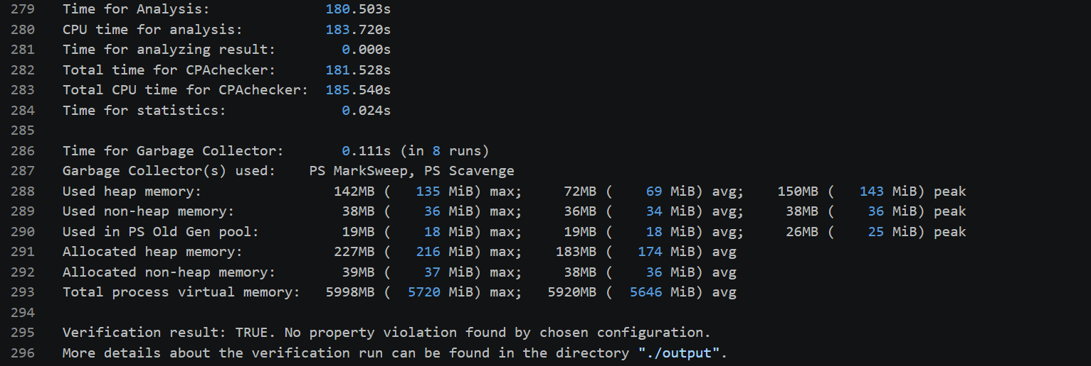
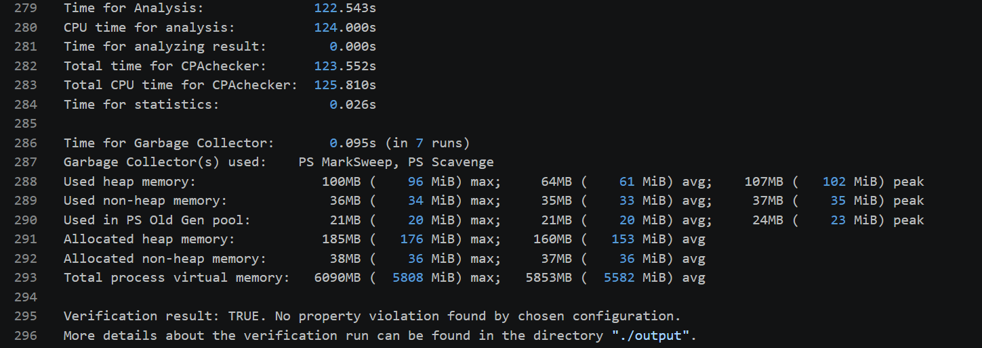
T31：怎样从假反例得到安全结论
④ 插值：补充关键条件
⑤ 覆盖：避免重复展开
⑥ 完成检查：报告 TRUE
以 s = 0 说明插值的作用：
前面的代码保证它成立，
它又与回调入口 s ≠ 0 矛盾。
保留这类条件后，重新分析
就能排除该假错误路径。
跳过回调后回到循环入口，
状态仍保持 s = 0。
若本次完整抽象状态已被
之前的入口状态包含，
就无需重复展开同样行为。
排除一条假反例还不够。
工具继续处理其他必要分支。
当必要分支都已处理，
重复状态被覆盖，错误不可达，
才能报告 TRUE。
谓词抽象把插值中的条件加入谓词集合，再重新抽象。
Impact 用插值加强节点条件；两者都利用覆盖处理重复状态。
上面的 s = 0 用于说明插值作用；安全结论依据完整程序的检查结果。

Slide 32
谢谢

